Slide 1
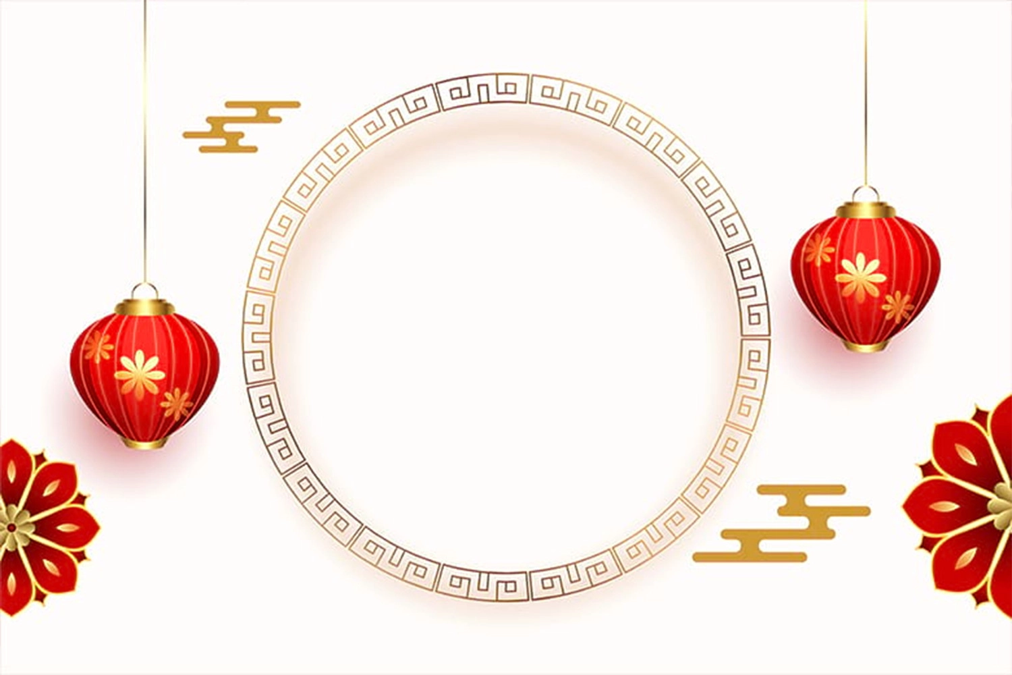
Toán
Bài 57: Luyện tập về
tính diện tích - Tiết 2

Slide 2

Khởi động
1. Hình bên có diện tích là:
A
3 m
B
A. 5 m²
A. 6 m²
2 m
A. 10 m²
A. 5 m²
D
C

Slide 3
Khởi động
Bán kính hình tròn là:
A. 2 m
A. 4 m
.
O
2 m
A. 1 m
A. 3 m

Slide 4
Khởi động
Diện tích hình tròn là:
A. 3,14 m²
A. 314 m²
.
O
2 m
A. 6,28 m²
A. 31,4 m²

Slide 5

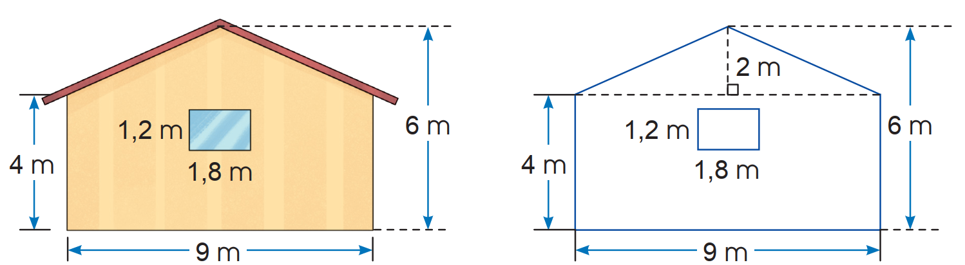
Thực hành, luyện tập
3
Anh Nam muốn sơn mặt bên của ngôi nhà có kích thước như hình dưới đây. Tính diện tích anh Nam cần sơn.

Slide 6
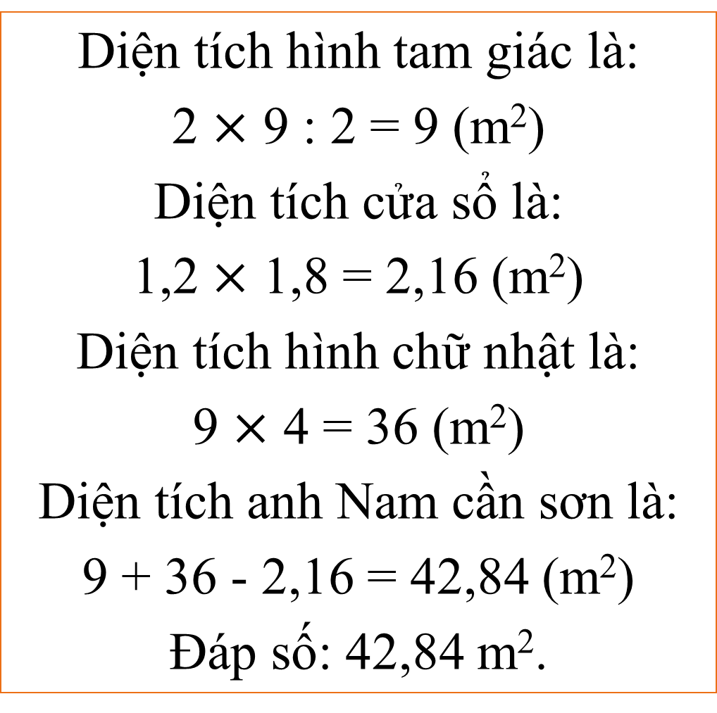
Thực hành, luyện tập
3
Diện tích hình tam giác là:
2 $×$ 9 : 2 = 9 (m²)
Diện tích cửa sổ là:
1,2 $×$ 1,8 = 2,16 (m²)
Diện tích hình chữ nhật là:
9 $×$ 4 = 36 (m²)
Diện tích anh Nam cần sơn là:
9 + 36 - 2,16 = 42,84 (m²)
Đáp số: 42,84 m².

Slide 7

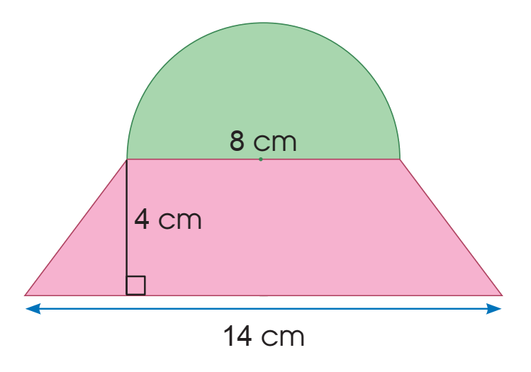
Thực hành, luyện tập
4
Tính diện tích miếng nhựa có kích thước như sau:
Thảo luận nhóm 2
1. Miếng nhựa được ghép bởi những hình nào?
2. Mỗi hình cho biết những kích thước gì?
3. Để tính diện tích miếng nhựa ta làm như thế nào?

Slide 8
Thực hành, luyện tập
4
Tính diện tích miếng nhựa có kích thước như sau:
1. Miếng nhựa được ghép bởi nữa hình tròn và một hình thang.
2. Hình tròn có đường kính 8 cm; hình thang có đáy lớn 14 cm, đáy bé 8 cm và chiều cao 4 cm.
3. Tính tổng diện tích của nữa hình tròn và hình thang.

Slide 9

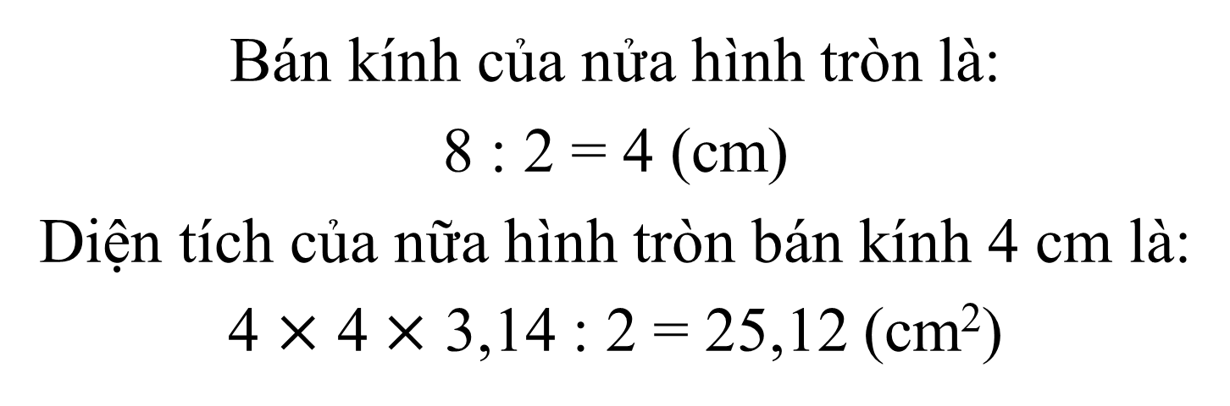
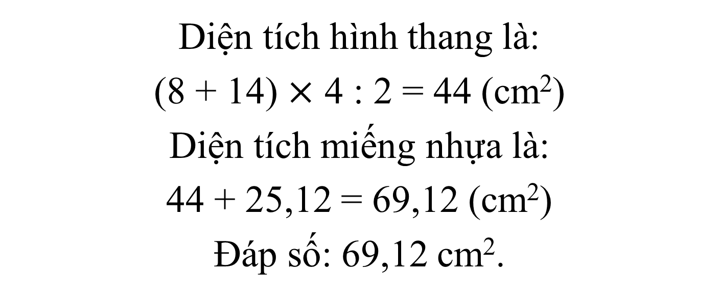
Thực hành, luyện tập
4
Bài giải
Bán kính của nửa hình tròn là:
8 : 2 = 4 (cm)
Diện tích của nữa hình tròn bán kính 4 cm là:
4 $×$ 4 $×$ 3,14 : 2 = 25,12 (cm²)
Diện tích hình thang là:
(8 + 14) $×$ 4 : 2 = 44 (cm²)
Diện tích miếng nhựa là:
44 + 25,12 = 69,12 (cm²)
Đáp số: 69,12 cm².

Slide 10
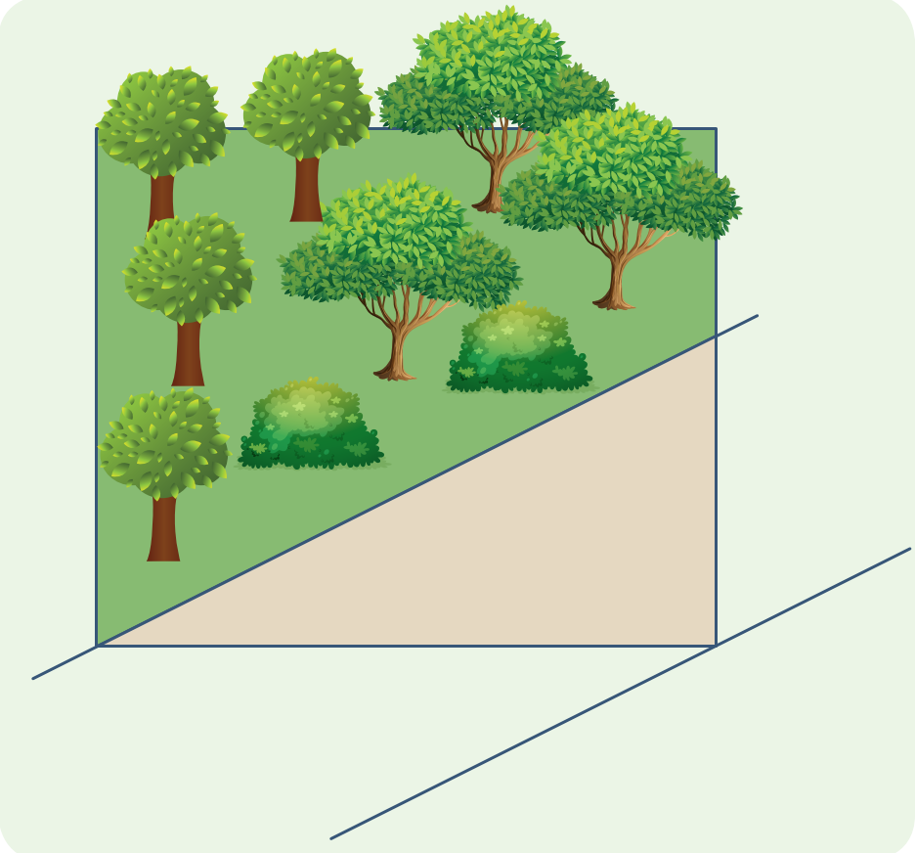
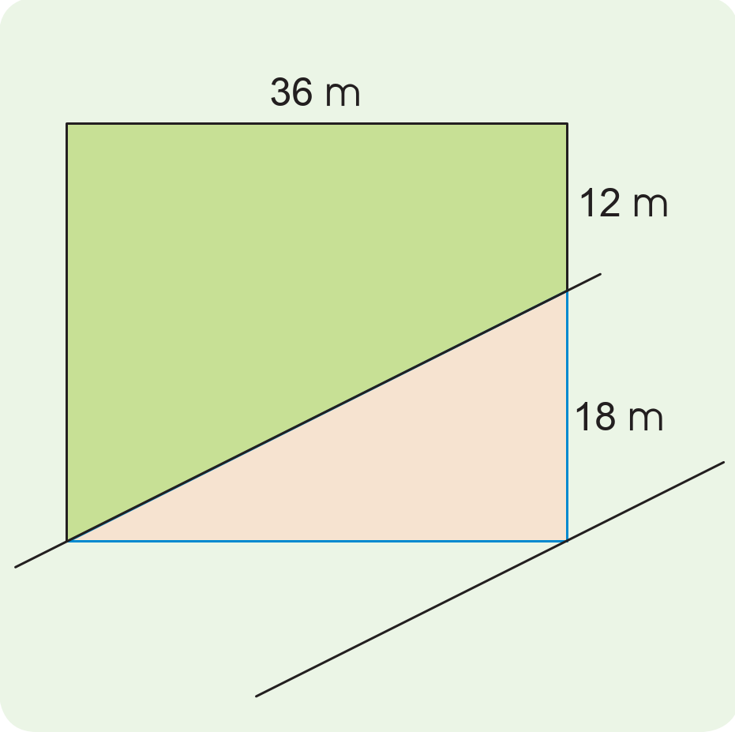

Vận dụng
5
Khu vườn nhà bà Năm có dạng hình chữ nhật. Vừa qua, thành phố làm một con đường đi qua một phần khu vườn.
Cho các số đo như hình trên, em hãy tính diện tích phần còn lại của khu vườn nhà bà Năm.

Slide 11
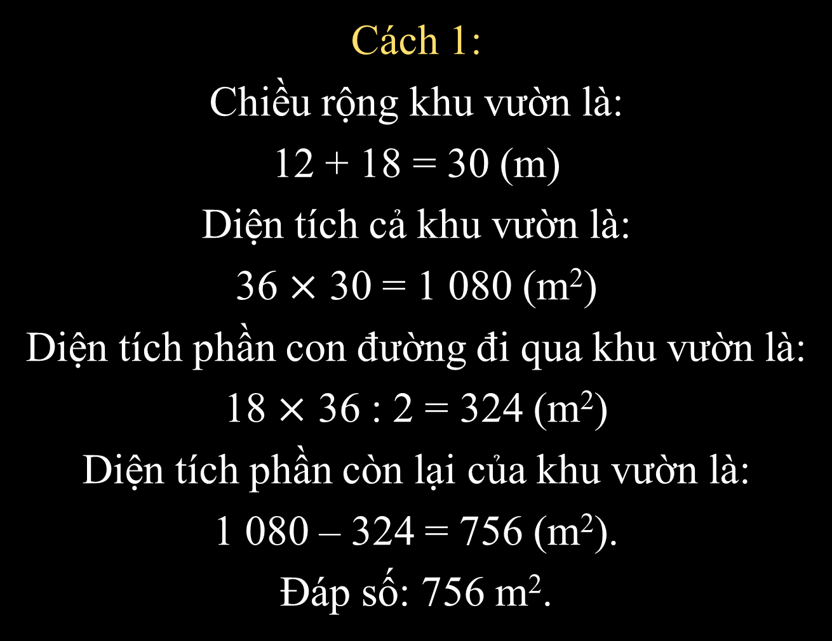
Vận dụng
5
Bài giải:
Cách 1:
Chiều rộng khu vườn là:
12 + 18 = 30 (m)
Diện tích cả khu vườn là:
36 $×$ 30 = 1 080 (m²)
Diện tích phần con đường đi qua khu vườn là:
18 $×$ 36 : 2 = 324 (m²)
Diện tích phần còn lại của khu vườn là:
1 080 – 324 = 756 (m²).
Đáp số: 756 m².

Slide 12

Vận dụng
5
Bài giải:
Cách 2:
Chiều rộng khu vườn là:
12 + 18 = 30 (m)
Diện tích phần còn lại của khu vườn là:
(30 + 12) $×$ 36 : 2 = 756 (m²).
Đáp số: 756 m².

Slide 13



Câu 1: Tính diện tích hình bên biết hình tròn tâm O có bán kính là là 15 cm, hình tam giác có độ cao là 40 cm.
40 cm
15 cm
O
A. 600 cm²
B. 953,25 cm²
C. 353,25 cm²
D. 246,75 cm²

Slide 14
Câu 2: Tính diện tích miếng
bìa có hình dạng như hình vẽ:
7 cm
3 cm
5 cm
A. 36 cm²
B. 18 cm²
C. 12 cm²
D. 9 cm²

